Slide 1

Revisão
Modelo Conceitual

Slide 2
Revisão
Modelo Conceitual
Está mais próximo da visão que o usuário tem dos dados.
É o nível mais abstrato e independente de tecnologia
O Modelo Entidade-Relacionamento (MER), proposto por Peter Chen, é a principal técnica.
Representa entidades, atributos e relacionamentos de forma gráfica, sem pensar ainda em tabelas, chaves estrangeiras ou restrições de implementação.
Como esses dados se relacionam.

Slide 3
Revisão
Modelo conceitual
Tem por base a percepção de que o mundo real é formado por conjunto de objetos chamados entidades e pelo conjunto dos relacionamentos entre esses objetos.

Slide 4
Revisão
Modelo Conceitual
Retângulos, que representam os conjuntos de entidades;
  Uma entidade representa um conjunto de objetos do mesmo tipo do mundo real e sobre os quais se pretende armazenar dados.
Elipses, que representam os atributos
Atributo é um dado que é associado a cada ocorrência de uma entidade ou de um relacionamento, descrevendo suas características e propriedades
Todo atributo possui um tipo de dado.
  os valores permitidos para aquele atributo.

Slide 5
Revisão
Modelo Conceitual
Losangos, que representam os relacionamentos entre os conjuntos de entidades;
Um relacionamento é uma associação entre as entidades.
Podem haver atributos dos relacionamentos
Linhas, que unem os atributos aos conjuntos de entidades e o conjunto de entidades aos seus relacionamentos.

Slide 6
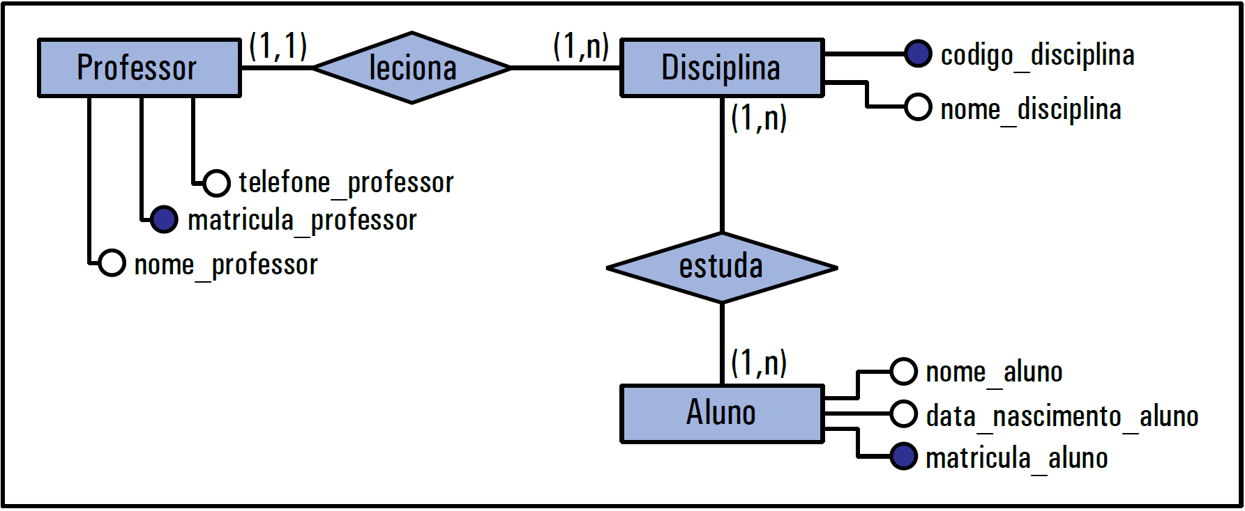
Revisão
Não há preocupação em saber como os dados serão armazenados.
Exemplo de modelo conceitual

Slide 7
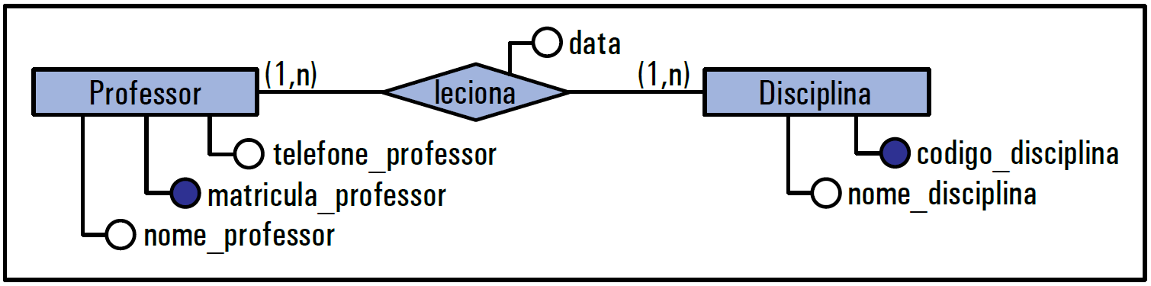
Revisão
Não há preocupação em saber como os dados serão armazenados.
Exemplo de modelo conceitual

Slide 8
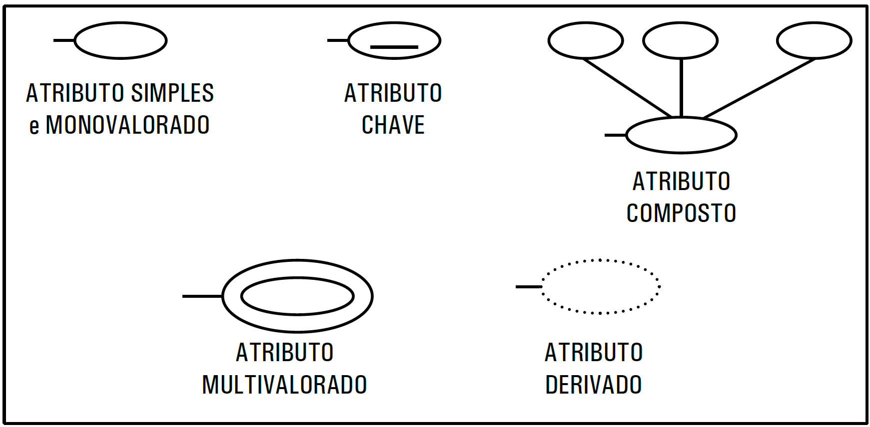
Revisão
Representação gráfica dos atributos

Slide 9

Revisão
ATRIBUTO SIMPLES E MONOVALORADO
Simples: não pode ou não deve ser decomposto.
Monovalorado: permite apenas o armazenamento de um valor por vez
Indivisível
  CPF
  nº matrícula
  RG
  preço
  etc.

Slide 10
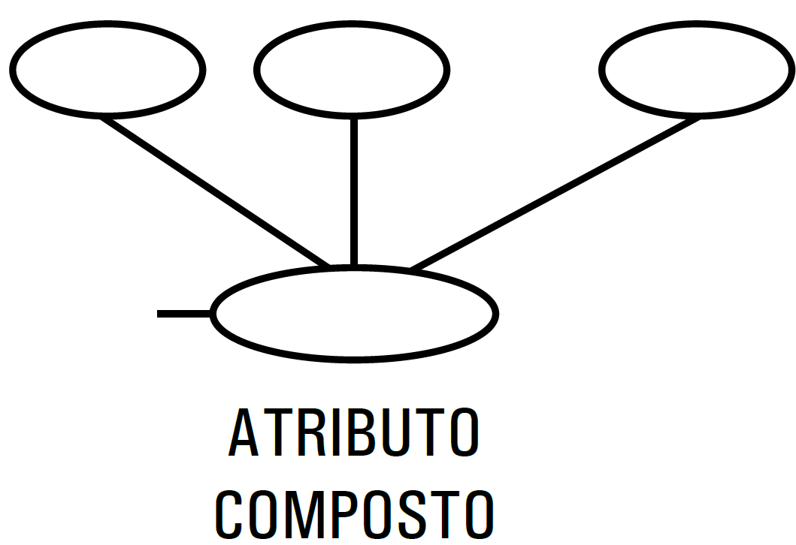
Revisão
ATRIBUTO COMPOSTO
pode ser decomposto.
  Endereço
    Nome da rua
    número
    complemento

Slide 11

Revisão
ATRIBUTO MULTIVALORADO
Armazena mais de um valor ao mesmo tempo no mesmo campo
  E-mail
  Uma pessoa pode ter vários e-mails.

Slide 12
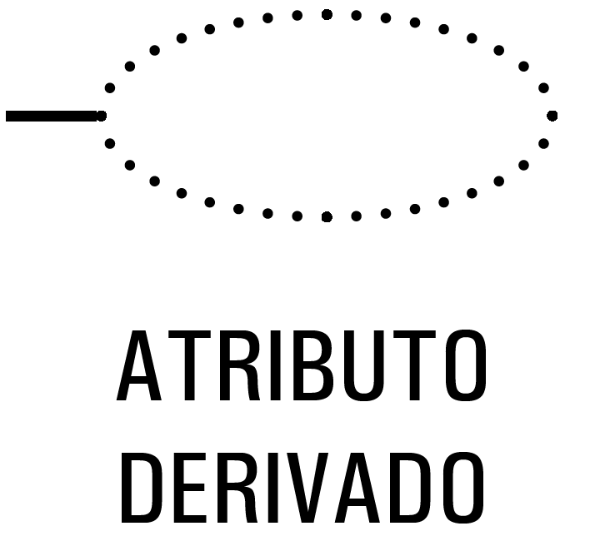
Revisão
ATRIBUTO DERIVADO
O valor para ele deriva de outro(s) atributo(s).
número da compra, data da compra, valor da compra, percentual de desconto e valor da compra com o desconto.
“valor da compra com o desconto” é calculado/derivado de outros atributos.
Aplicação ou SGBD

Slide 13

Revisão
Primary Key ou ainda PK
É um atributo da entidade que identifica apenas um objeto dessa entidade.
Esse valor não pode se repetir (único)
Não pode receber nulo.
Professor (Entidade)
  CPF, Matrícula.
Telefone
Nome
Matrícula
CPF
Professor

Slide 14
Revisão
PK SIMPLES
  Formada por apenas um atributo
  Exemplo:
    matrícula
PL COMPOSTA
  Formada por dois ou mais atributos.
  Exemplo:
    Entidade (Localização)
      nome da cidade e nome do estado

Slide 15
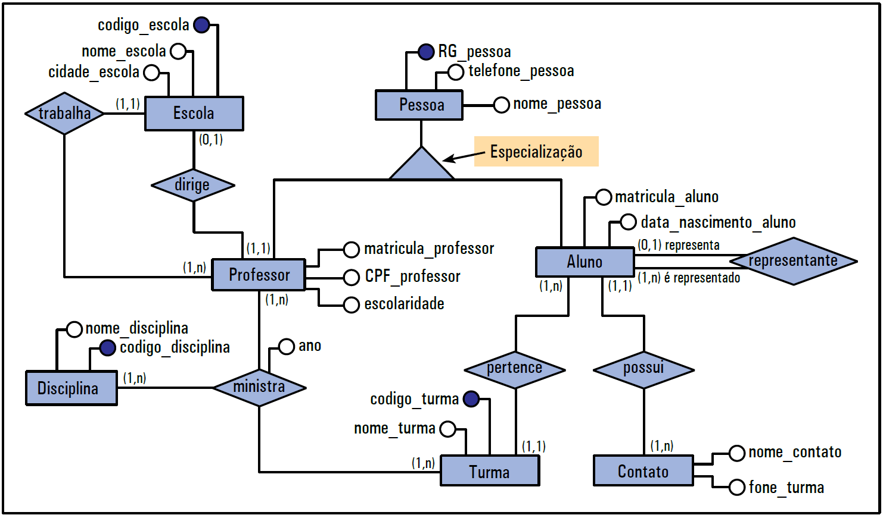
Revisão
Especialização: definir entidades mais específicas (subclasses) a partir de uma entidade mais genérica (superclasse), herdando os atributos da superclasse
Cada subgrupo de entidades possui atributos específicos.

Slide 16
Revisão
Modelo Lógico

Slide 17
Revisão
Modelo lógico, diferentemente do projeto conceitual, que é voltado para a validação com o cliente, esse é voltado para a equipe de desenvolvimento;
Descreve como será a estrutura do banco de dados;
“Ele traduz o MER para uma estrutura compatível com o tipo de banco que será usado (relacional, orientado a objetos, etc.).”

Slide 18
Revisão
O Modelo Relacional: organiza os dados em uma estrutura de tabelas bidimensionais denominadas relações;
Cada linha da tabela (tupla) representa um elemento do conjunto de dados;
Cada coluna da tabela (atributo) contém valores de um conjunto definido (domínio)
No caso do relacional, o modelo lógico já mostra tabelas, chaves primárias, chaves estrangeiras, relacionamentos como colunas etc.

Slide 19
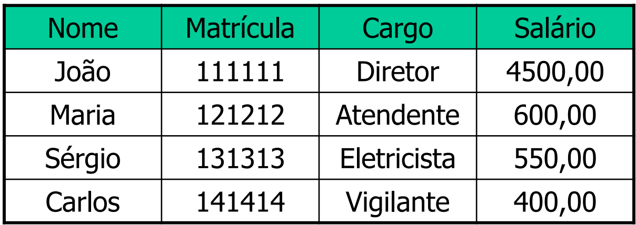
Revisão
Tabelas
Atributo
Tupla?
registro completo que representa uma ocorrência específica de uma entidade.
Cada tabela é um conjunto desordenado de tuplas exclusivas.

Slide 20
Revisão
Valor do campo deve ser atômico:
  Simples (não é divisível); e
  Monovalorado (só possui um valor).
O relacionamento das tabelas se dá por meio de Chaves estrangeiras.

Slide 21
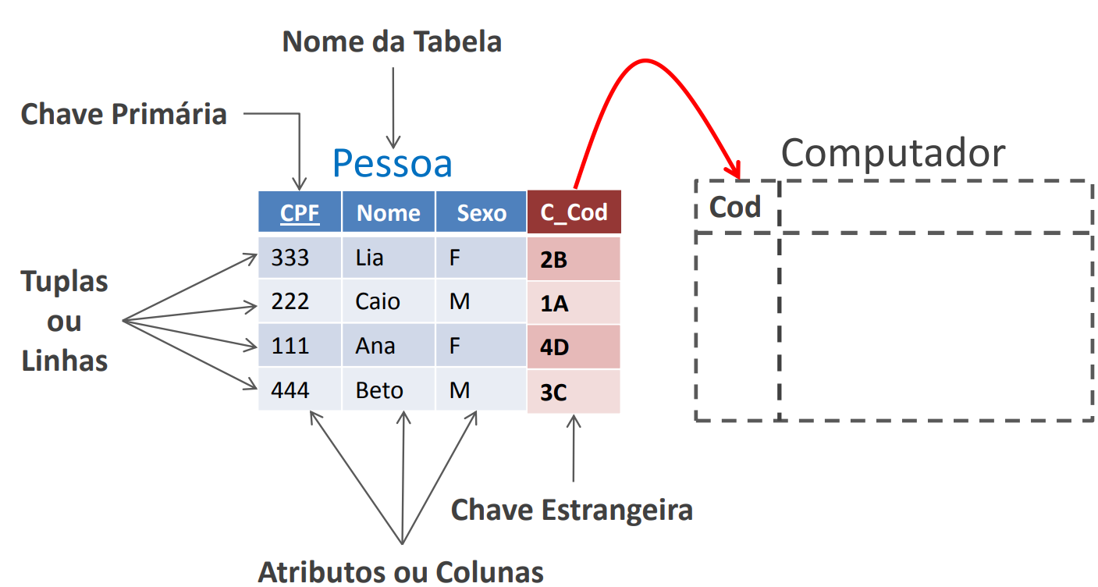
Revisão

Slide 22
Revisão
Chave primária → Coluna ou combinação de colunas cujos valores distinguem uma linha das demais dentro de uma tabela.
Candidatas → “uma possível chave primária”
Uma tabela pode ter várias chaves candidatas. Entre elas, uma é escolhida como chave primária; as outras ficam como chaves alternativas.

Slide 23
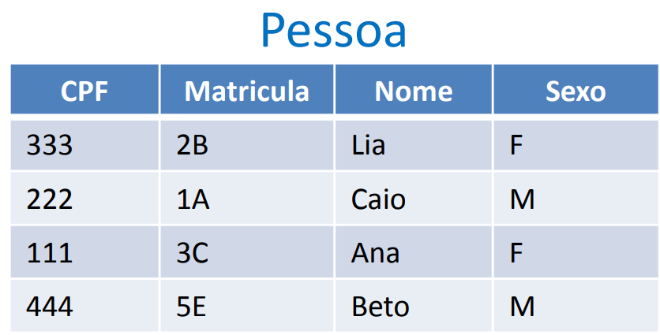
Revisão
Possibilidade 1
Possibilidade 2
Chaves candidatas:
  CPF e Matricula.
Chave Primária:
  CPF.
Chave Alternativa ou alternada:
  Matrícula.
Chaves candidatas:
  CPF e Matricula.
Chave Primária:
  Matrícula.
Chave Alternativa ou alternada:
  CPF.

Slide 24
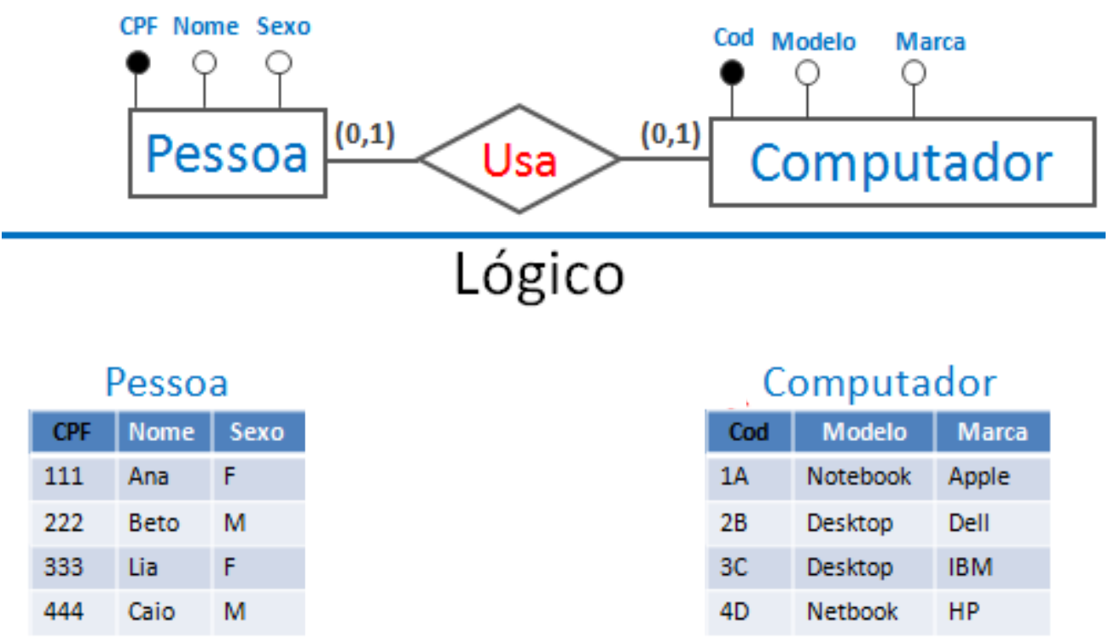
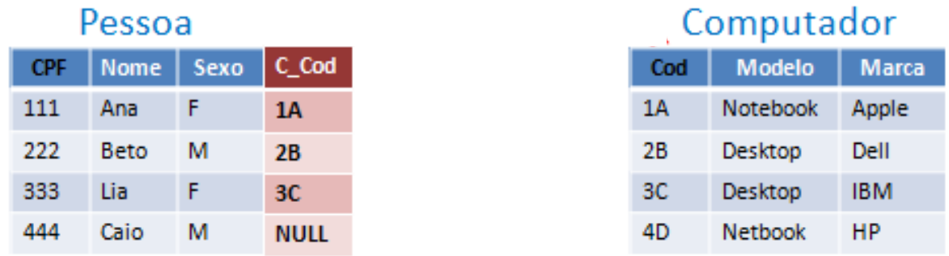
Revisão
Chave estrangeira: Coluna ou combinação de colunas, cujos valores aparecem na chave primária (candidata) da tabela referenciada.
Mecanismo que permite a implementação de relacionamentos em um banco de dados relacional.
Conceitual
Lógico

Slide 25
Revisão de Normalização

Slide 26
Revisão
Ao modelar nossos banco de dados devemos evitar anomalias
Anomalias são mudanças em dados que podem gerar uma inconsistência no banco de dados relacional
Dependendo do momento em que ocorre a inconsistência podemos ter
  -Anomalia de inserção
  -Anomalia de atualização
  -Anomalia de remoção
Notes:
Anomalias são problemas que ocorrem quando os dados não estão bem estruturados.
Como redundâncias ou inconcistências
A normalização é o processo de organizar os dados em tabelas de forma lógica e estruturada, reduzindo redundâncias e evitando problemas de inserção, atualização e exclusão. Isso garante um banco de dados consistente, eficiente e confiável.

Slide 27
Revisão
Normalização: Mecanismo formal para analisar esquemas de relações baseado nas suas chaves e nas dependências funcionais entre seus atributos.
Consiste da decomposição de esquemas para evitar anomalias
Projeto conceitual bem feito resulta naturalmente em esquemas normalizados.
Notes:
A normalização é o processo de organizar os dados em tabelas de forma lógica e estruturada, reduzindo redundâncias e evitando problemas de inserção, atualização e exclusão. Isso garante um banco de dados consistente, eficiente e confiável.

Slide 28
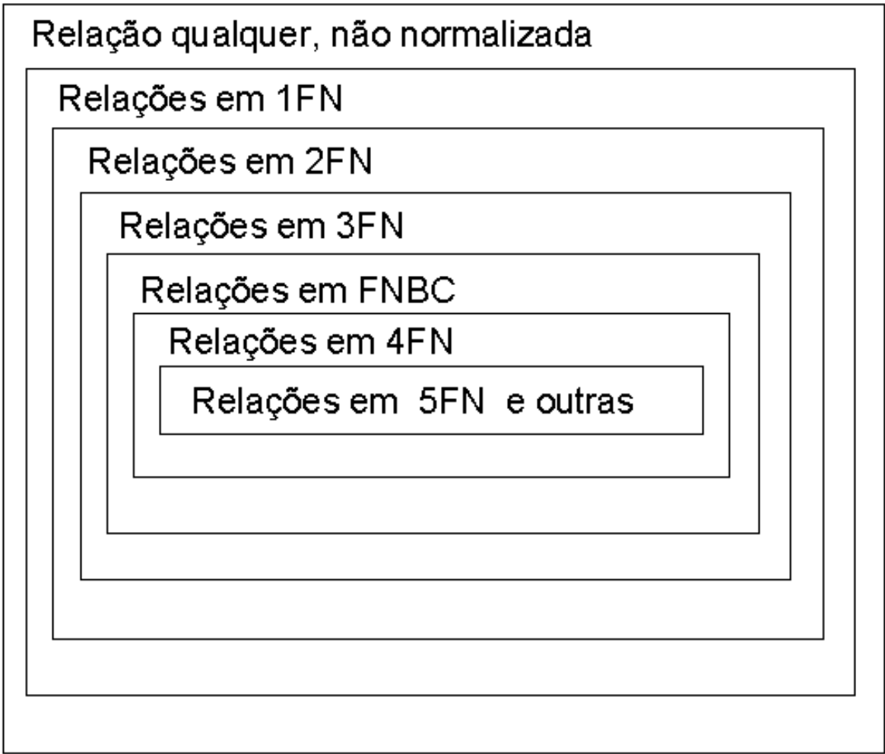
Revisão

Slide 29
Primeira Forma Normal (1FN)
É parte da definição formal de uma relação.
Foi definida para não permitir atributos multivalorados, atributos compostos e suas combinações.
“Uma relação/tabela está em 1FN se e somente se
todos os seus valores de atributos contêm apenas valores
atômicos (simples, indivisíveis).”

Slide 30
Segunda Forma Normal (2FN)
“Uma relação/tabela encontra-se na 2FN se e somente se
estiver em 1FN e não contém dependências
parciais, ou seja, todos os atributos não-chave dependem completamente da chave primária, e não apenas de uma parte dela”
Dependência Parcial: ocorre quando uma coluna depende apenas de uma parte de uma chave primária composta.
Uma relação para estar na 2FN não deve possuir atributo não-chave funcionalmente determinado por parte da chave primária.

Slide 31
Terceira Forma Normal (3FN)
“Uma relação está em 3FN se e somente se estiver
na 2FN e todos os seus atributos não-chave
forem mutuamente independentes, ou seja,
não houver dependências transitivas.”
Dependência Transitiva: ocorre quando uma coluna, além de depender da chave primária de uma tabela, depende de outra coluna ou conjunto de colunas da tabela.
Uma relação para estar na 3FN não deve ter um atributo não-chave funcionalmente determinado por um outro atributo não-chave.

Slide 32
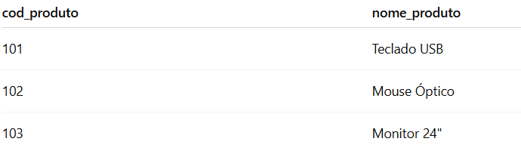
Dependência Funcional
Em uma tabela relacional, diz-se que uma coluna Y depende funcionalmente de uma coluna X quando, em todas as linhas da tabela, para cada valor de X que aparece na tabela, o mesmo valor de Y.
X → Y
Lê-se que X determina funcionalmente Y
Exemplo: cod_produto → nome_produto

Slide 33
Dependência Funcional
A dependência funcional trivial fala que um determinante com mais de um atributo pode determinar seus próprios membros quando isolados. Um exemplo:
[banco, agência] --> banco (DF trivial, pois banco é parte do determinante)
[banco, agência] --> agência (DF trivial, pois agência é parte do determinante)
Quando um determinante identifica outro atributo qualquer, temos uma dependência funcional não trivial. Um exemplo:
[banco, agência] --> cidade (DF não trivial, pois cidade não faz parte do determinante)

Slide 34
Forma Normal de Boyce-Codd
A formal normal de Boyce-Codd (FNBC) foi proposta como uma forma mais simples da 3FN, entretanto, essa forma normal acaba sendo mais rigorosa do que 3FN;
Um esquema de relação está na FNBC Para toda dependência funcional não trivial X → Y, o conjunto de atributos X deve ser uma superchave da relação.
Superchave = conjunto de atributos que identifica unicamente cada linha da tabela.
Em outras palavras: nenhum atributo que não seja chave pode determinar outro atributo.
Notes:
Isto significa que qualquer atributo não chave não pode determinar outro atributo.

